Slide 1



Comparación del proceso de creación de Infraestructura en Azure y AWS
Esteban Garcés Pérez Christian Ballesteros Pérez Gonzalo Bravo Maroto

Slide 2
Contenido
Introducción
Descripción de los procesos en ambas plataformas
Comparación de características
Recomendaciones
Conclusión

Slide 3

Introducción

Slide 4
Introducción
Objetivo de la práctica
Requisitos
4 Máquinas virtuales o instancias Linux
Red Virtual y subredes o VPC
Balanceador de carga
Métodos de implementación de recursos
Consola gráfica
CLI
Infrastructure as Code (IaC)

Slide 5
Descripción de los procesos

Slide 6
Creación de una Instancia (o máquina Virtual)
Entorno Gráfico

Slide 7
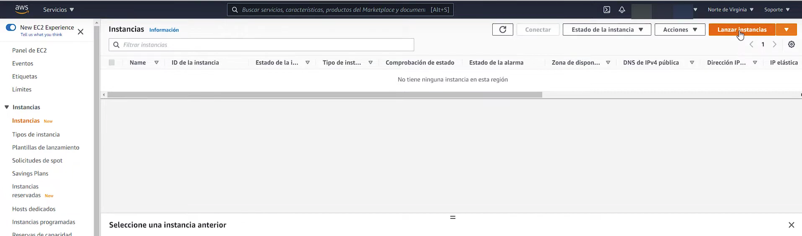
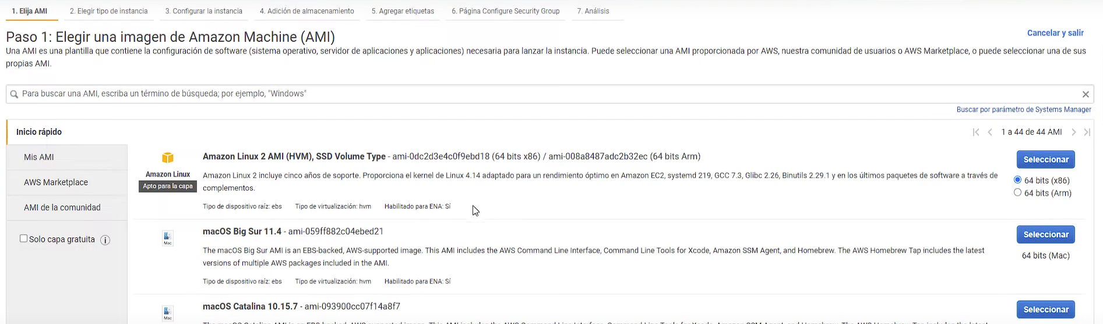

Slide 8
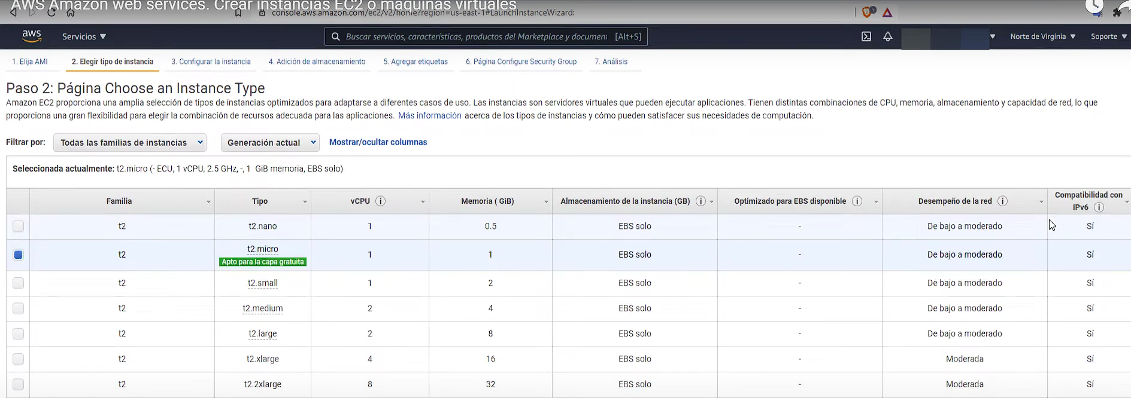
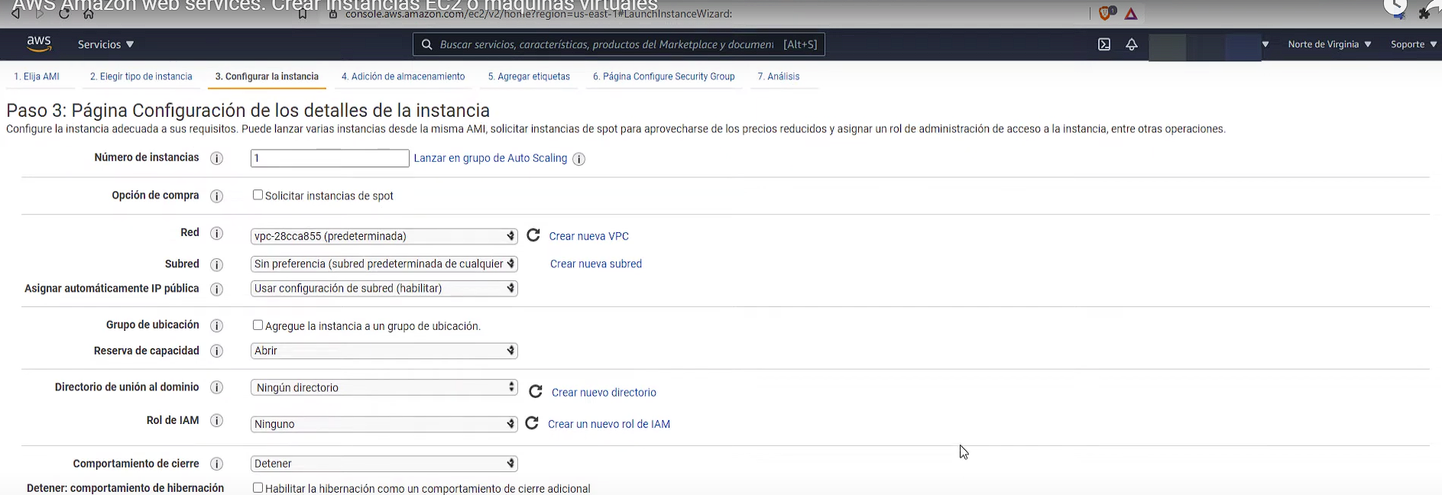

Slide 9
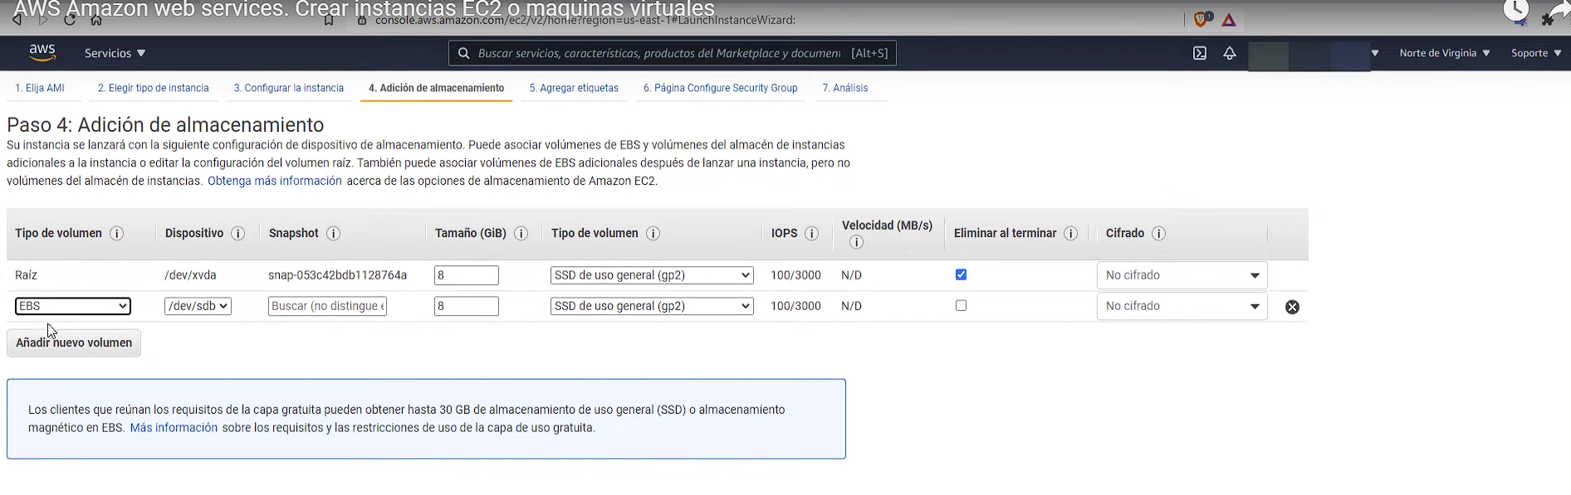
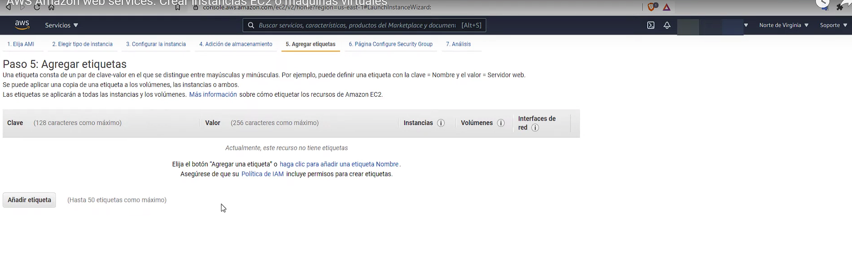

Slide 10
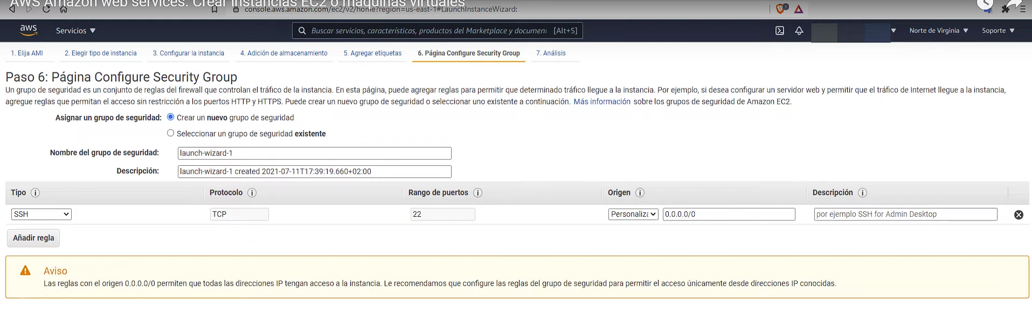
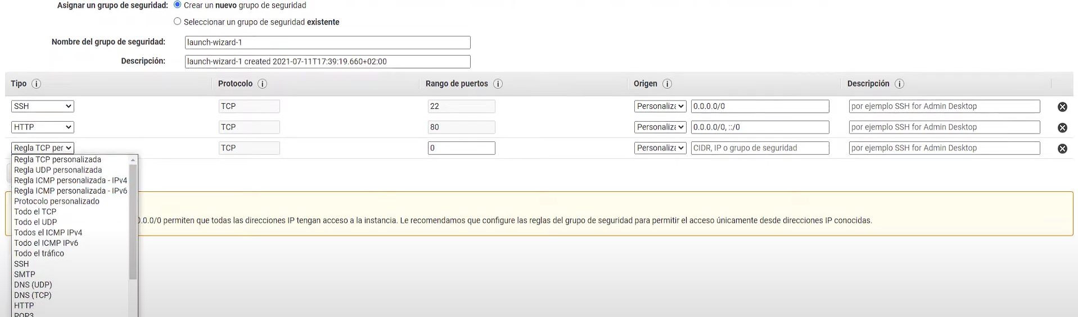

Slide 11
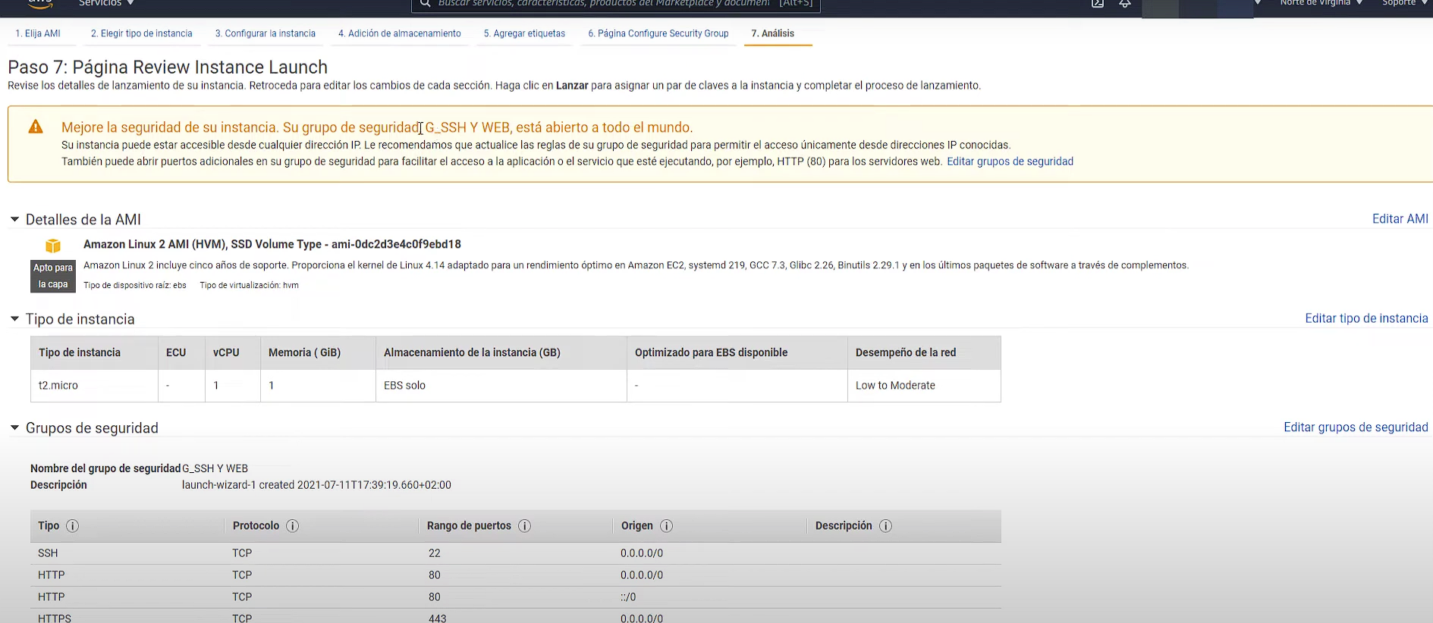
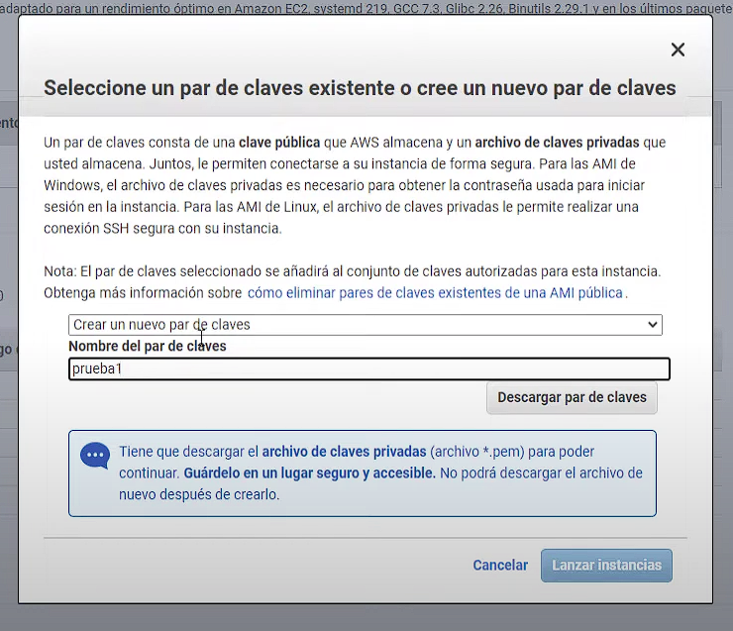

Slide 12
CLI
Creación de una Instancia (o máquina Virtual)

Slide 13
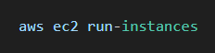
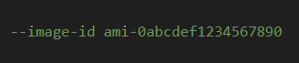
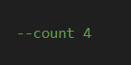
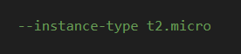
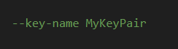
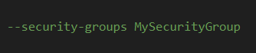
Comando principal para lanzar nuevas instancias EC2
Especifica la ID de la AMI que se utilizará en las instancias
Definirá cuántas instancias desearemos lanzar
Determinará el tipo de instancia que deseamos lanzar
Especifica el nombre de la clave SSH que se usará para acceder de forma remota a las instancias
Asocia las instancias a un grupo de seguridad específico

Slide 14
IaC
Creación de una Instancia (o máquina Virtual)

Slide 15

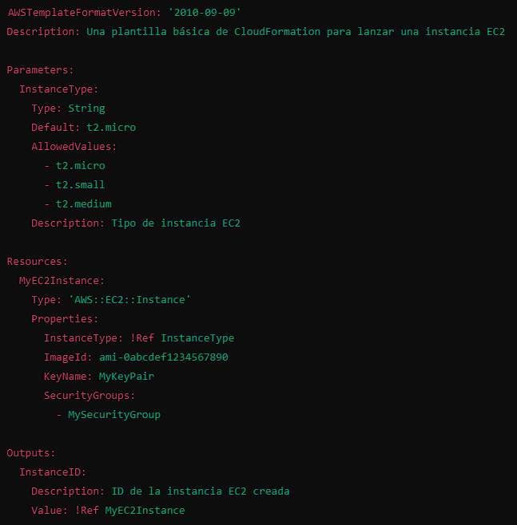
CloudFormation (Archivo YAML)
Se definen los parámetros que permiten hacer la Plantilla más reutilizable
Se definen los recursos que se van a crear (como EC2, S3, RDS, etc)
Proporciona salidas opcionales, como direcciones IP o URLs de recursos creados

Slide 16

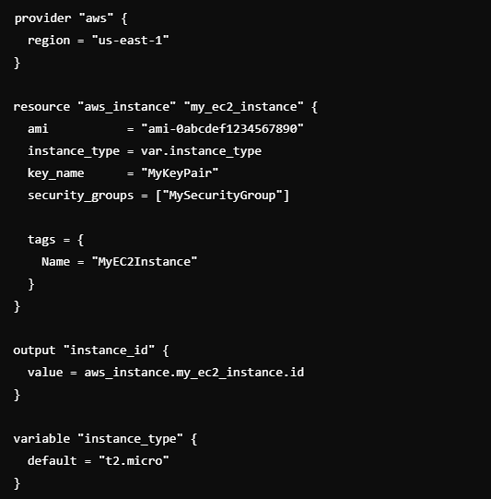
Terraform (Archivo .tf)
Se especifican los proveedores de servicios así como la region
Se definen los recursos que se van a crear (como EC2, S3, RDS, etc)
Define las salidas de los recursos
Las variables permiten parametrizar el código para hacerlo más reutilizable

Slide 17
Creación de una Red Virtual Privada (VPC) y Subredes
Entorno Gráfico

Slide 18
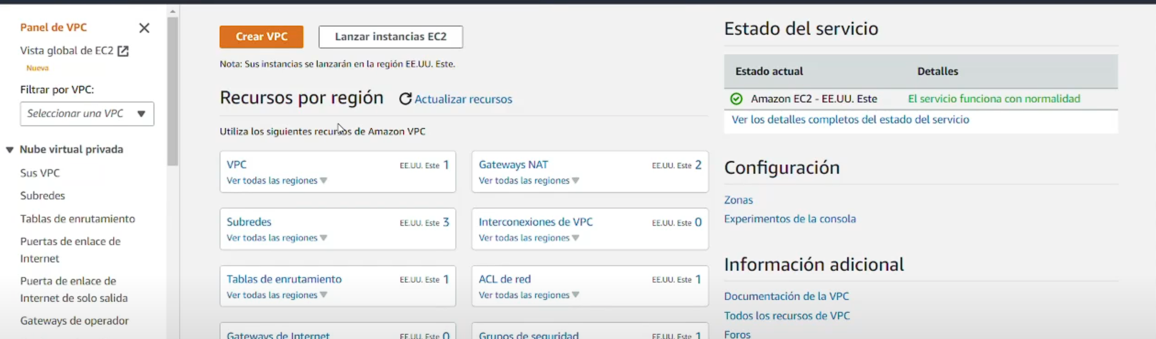
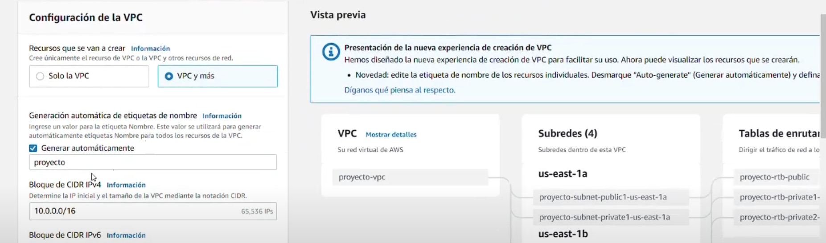

Slide 19
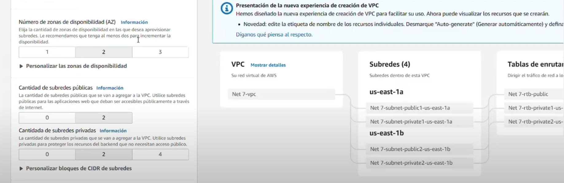
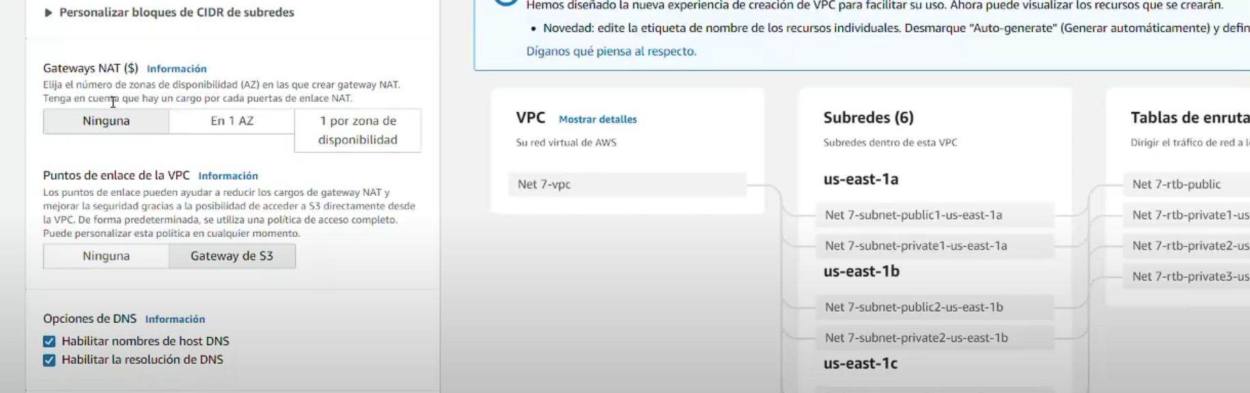

Slide 20
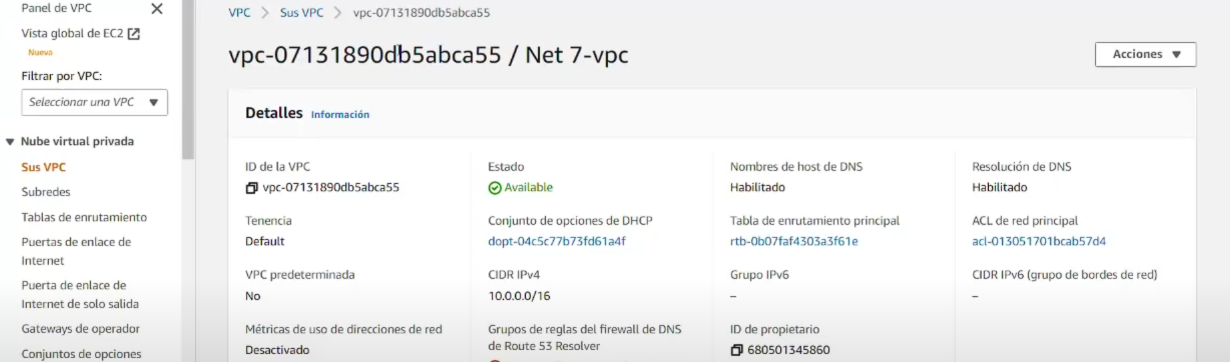
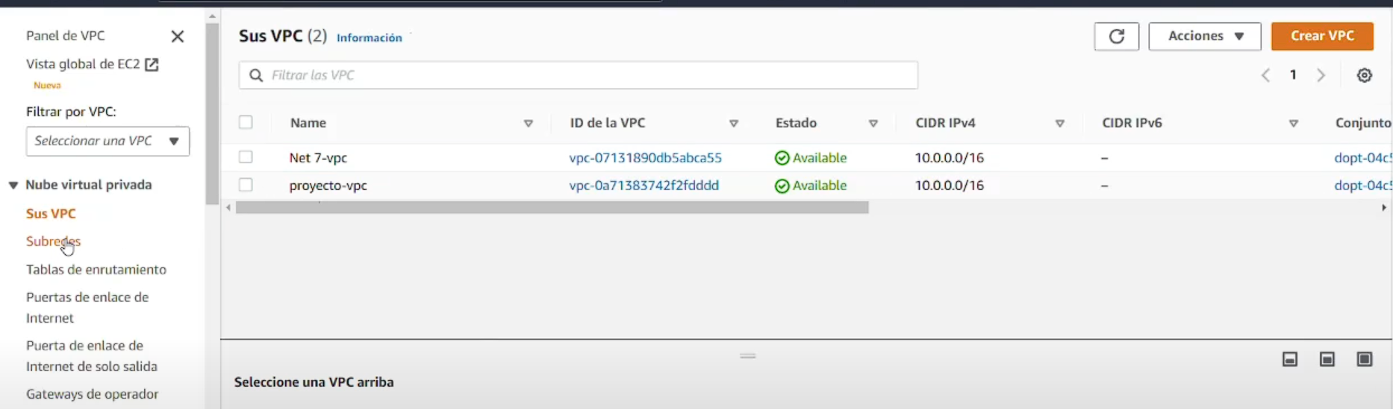

Slide 21
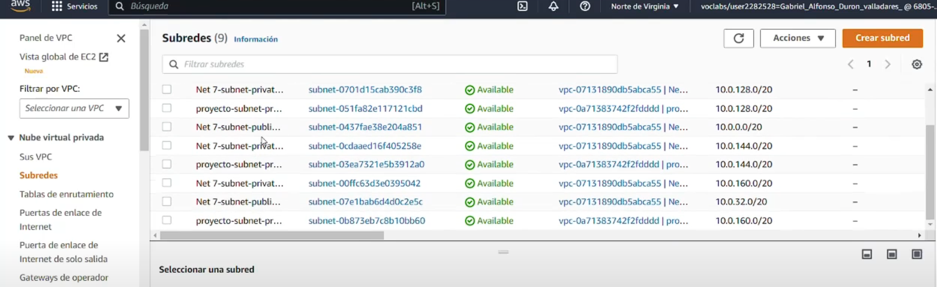
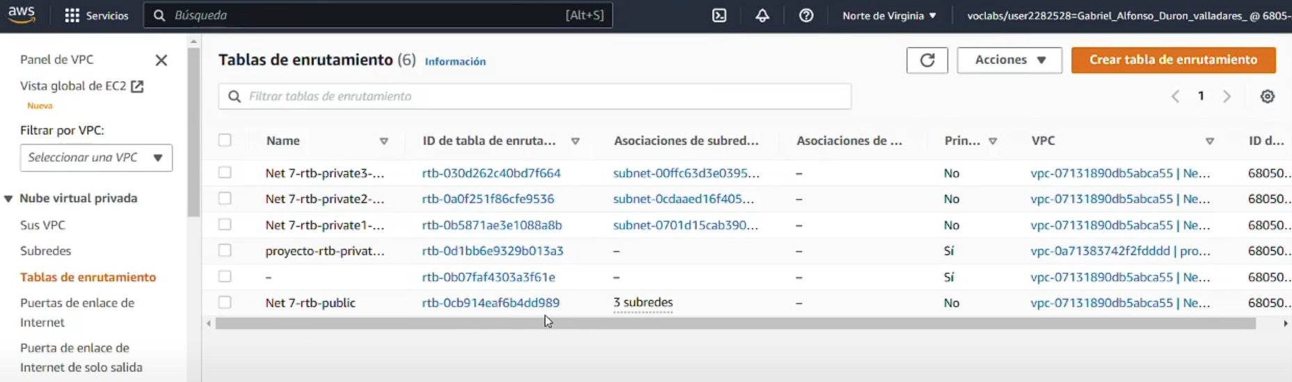

Slide 22
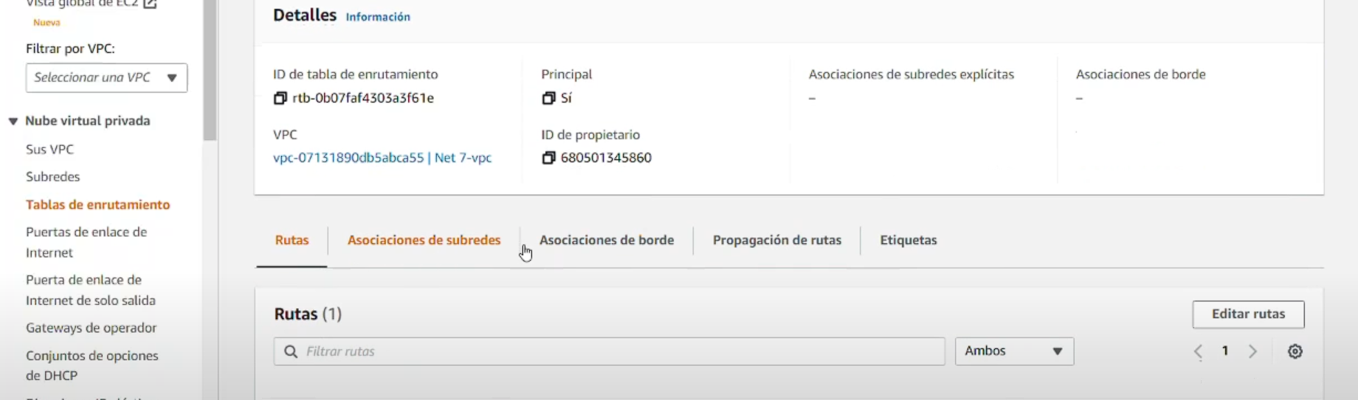
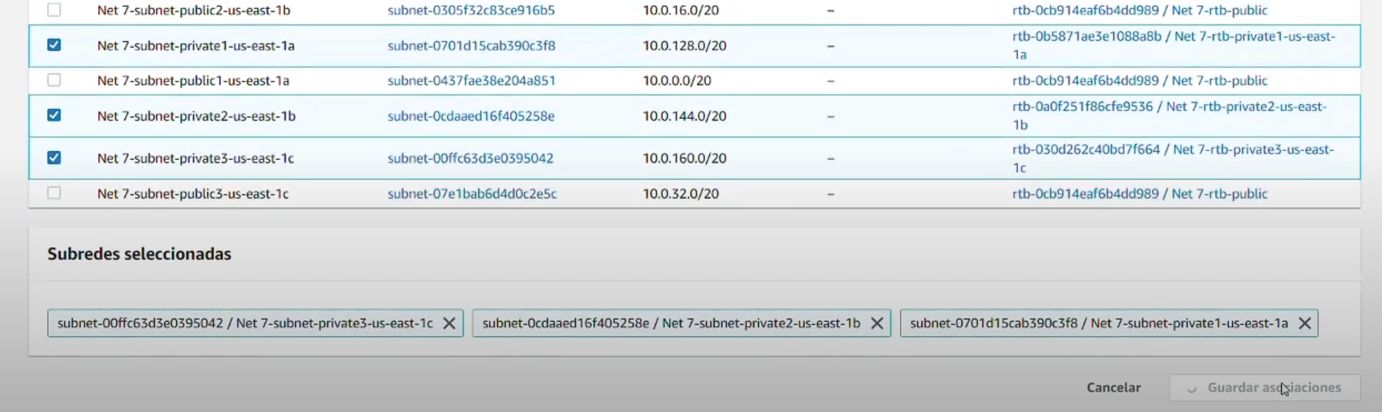

Slide 23
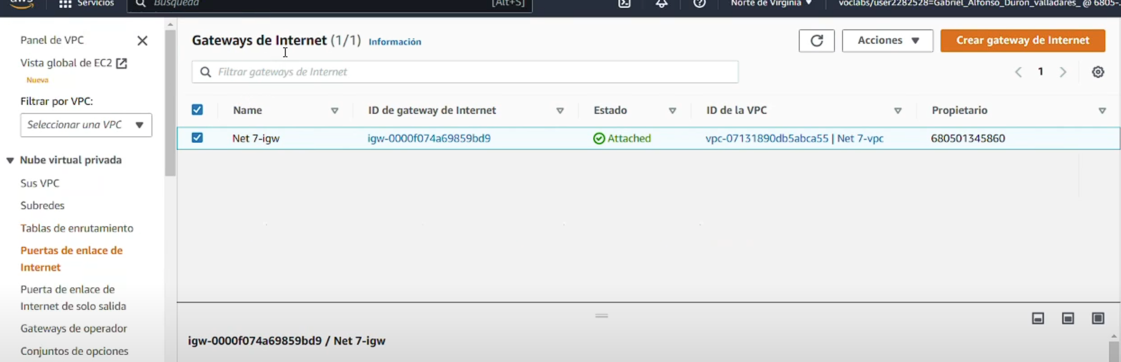
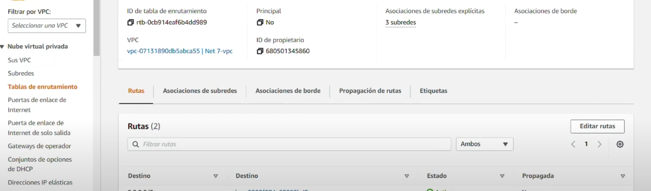

Slide 24
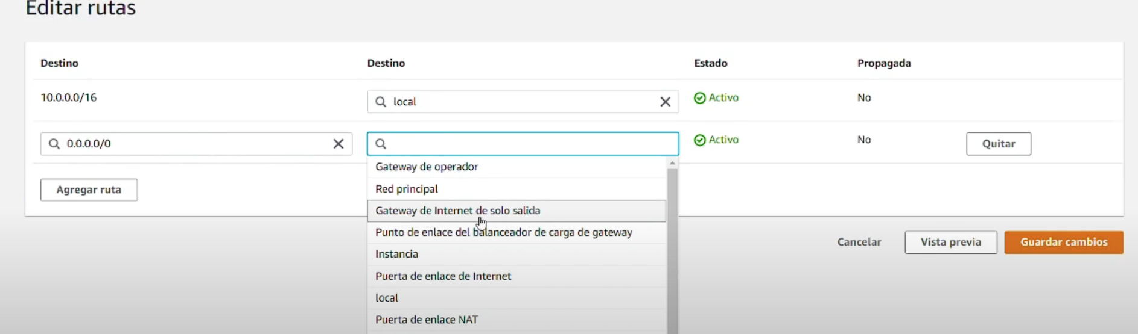
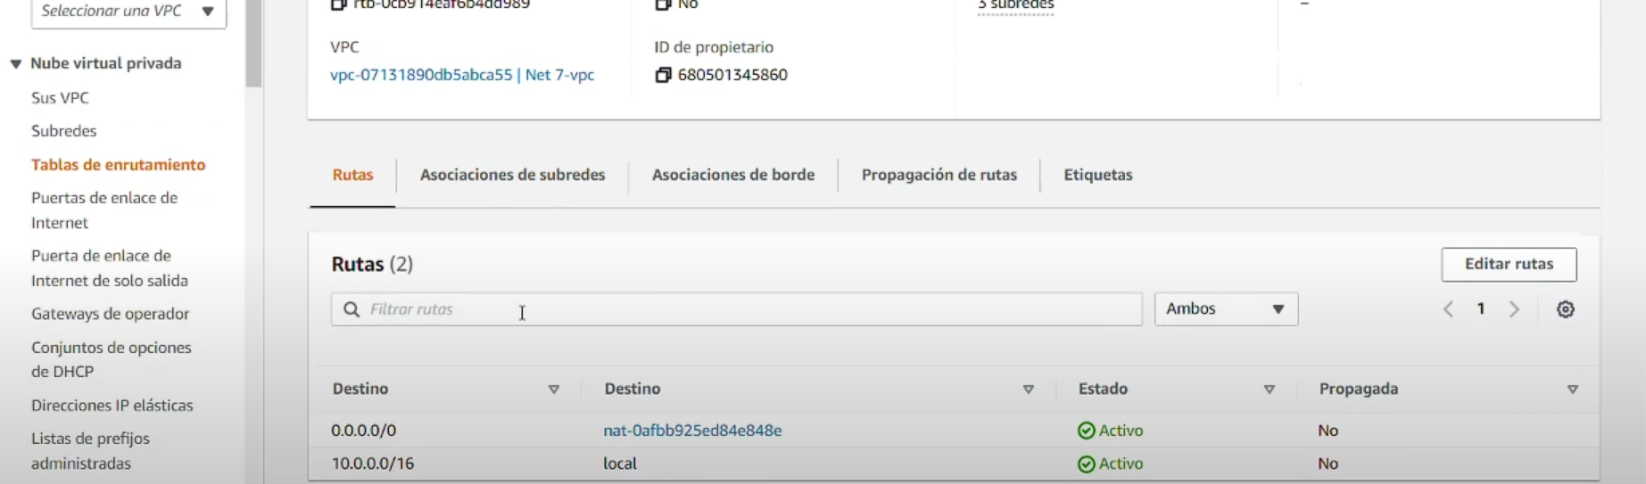
Repetiríamos el proceso con las subredes privadas si las hubiera

Slide 25
CLI
Creación de una Red Virtual Privada (VPC) y Subredes

Slide 26
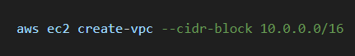
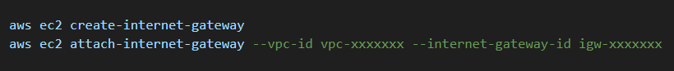
Comandos CLI
Creación de la VPC con el bloque de direcciones IP 10.0.0.0/16
Creación de una subred en la zona de disponibilidad (us-east-1a) con el rango de IP 10.0.1.0/24
Creación de una Gateway y la asociación a una id de una VPC
Actualización de la tabla de enrutamiento

Slide 27
IaC
Creación de una Red Virtual Privada (VPC) y Subredes

Slide 28
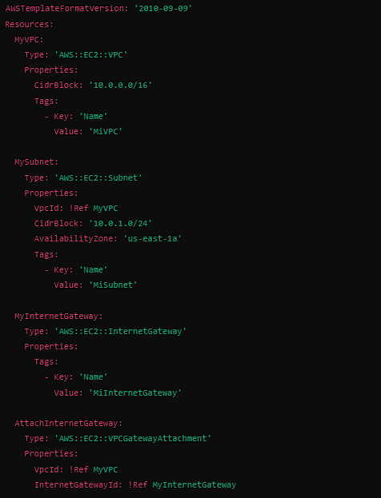
CloudFormation (Archivo YAML)
Se definen como recurso la VPC con un rango de direcciones 10.0.0.0/16
Se definen una subred en la zona de disponibilidad (us-east-1a) con el rango de IP 10.0.1.0/24
Se define una Gateway y se asocia con la VPC

Slide 29
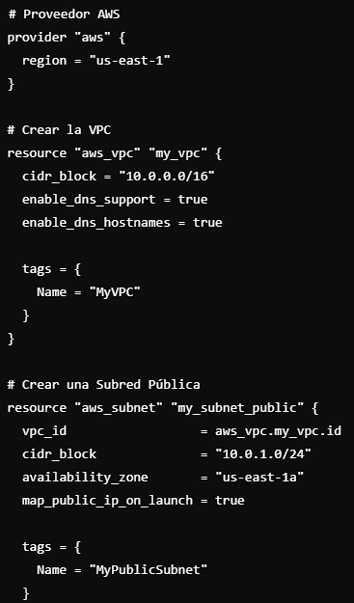
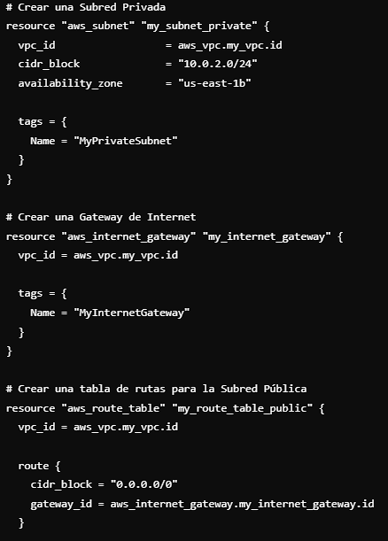
Terraform (Archivo .tf)
Define el proveedor de servicios y la región
Crea la subred privada con el rango en la zona de disponibilidad 10.0.2.0/24 us-east-1b
Crea la VPC con rango de direcciones 10.0.0.0/16
Crea una puerta de enlace a internet y la asocial con la VPC
Crea la subred pública con el rango de direcciones 10.0.1.0/24 en la zona de disponibilidad us-east-1a
Crea una tabla de enrutamiento para las subredes

Slide 30
Creación de un balanceador de carga
Entorno Gráfico

Slide 31
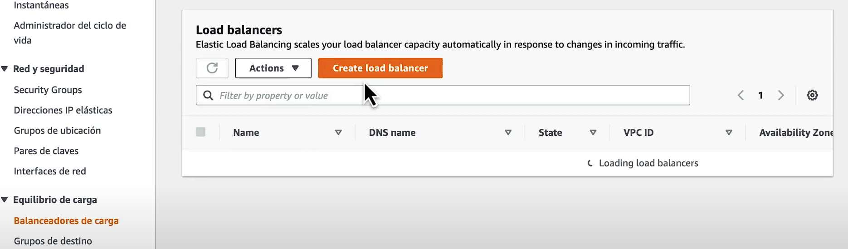
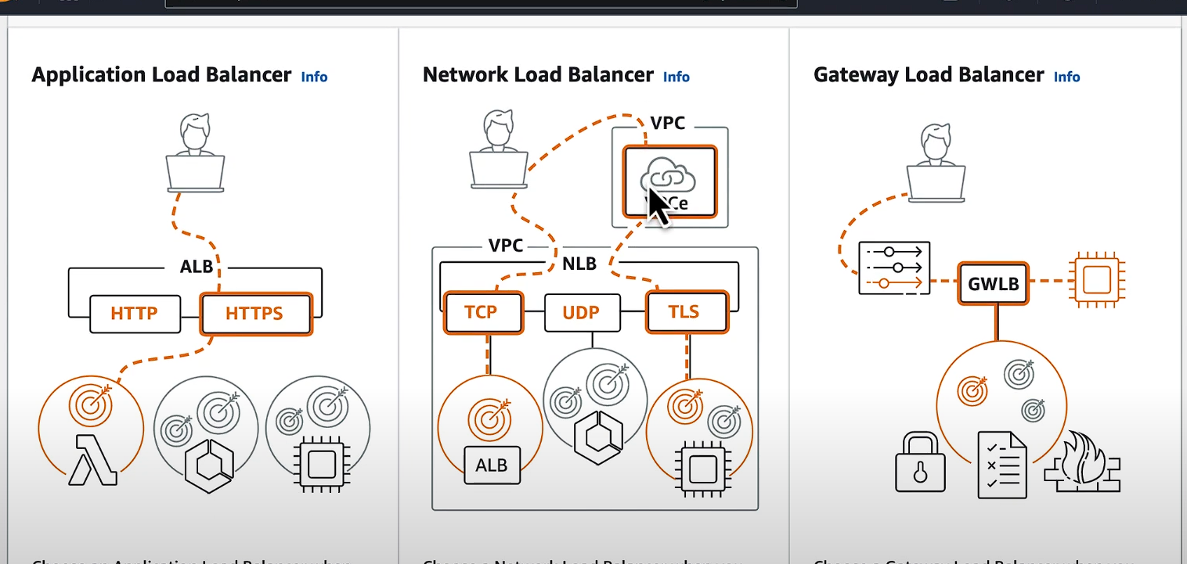

Slide 32
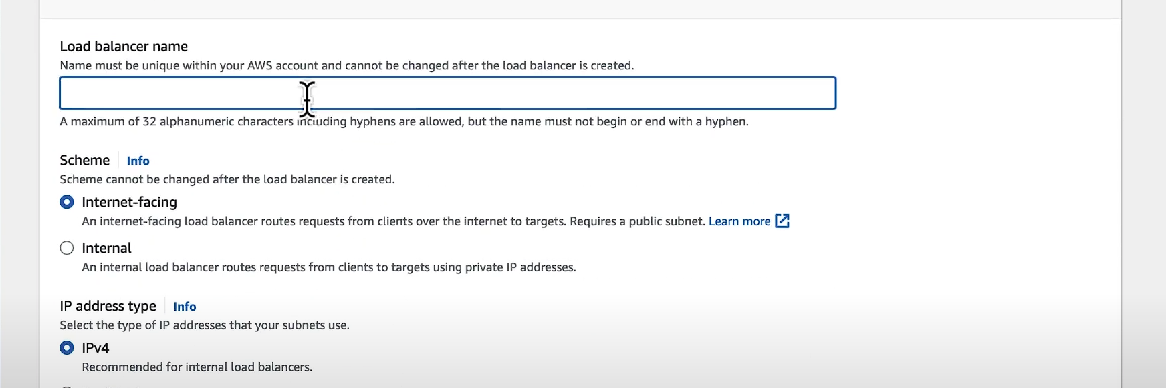
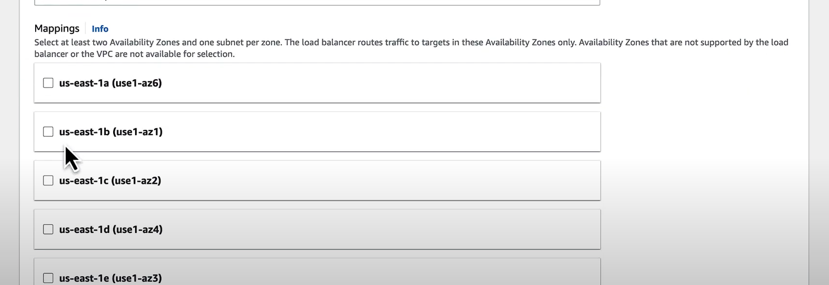

Slide 33
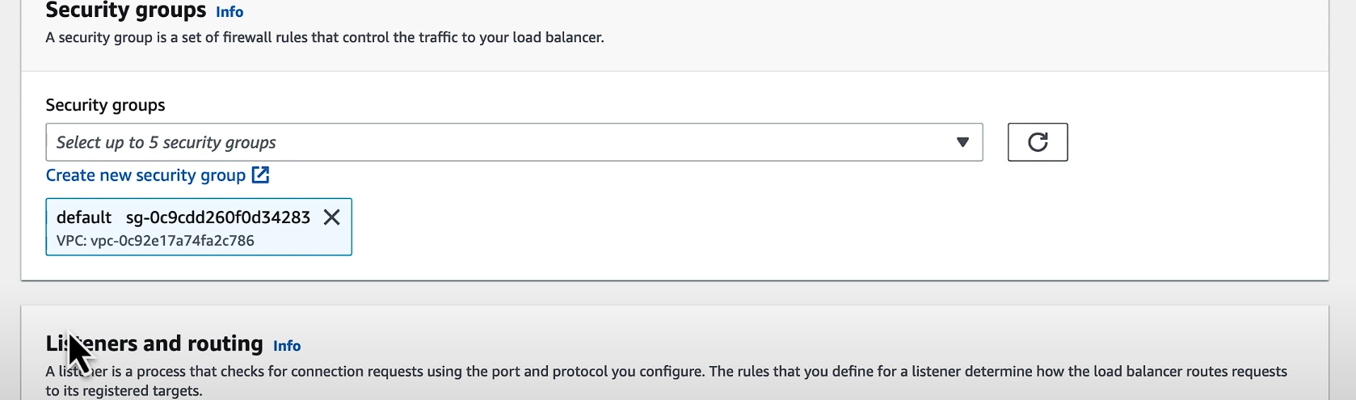
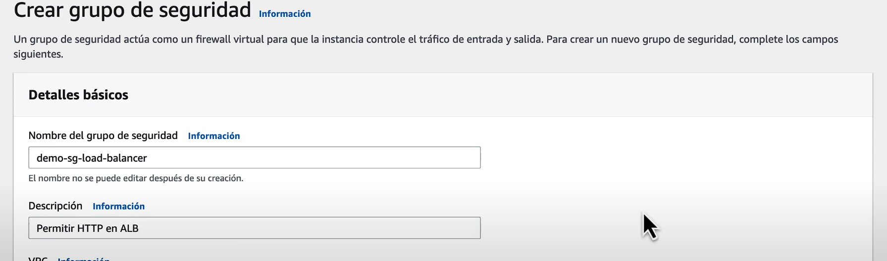

Slide 34
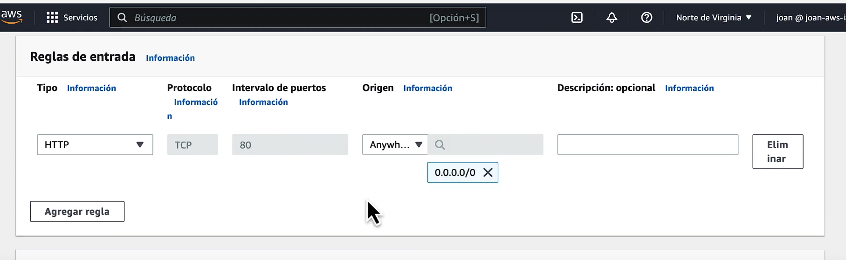
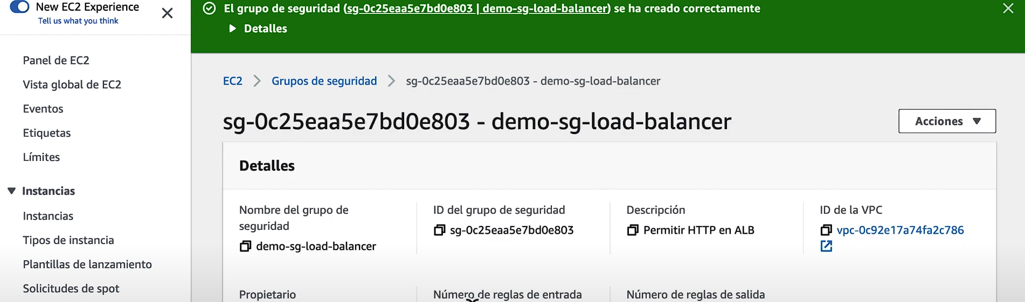

Slide 35
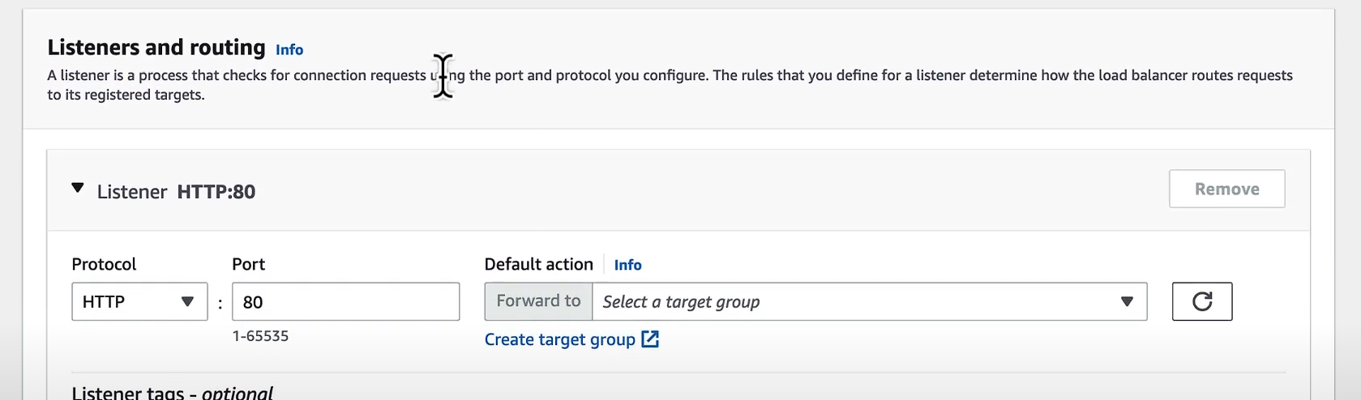
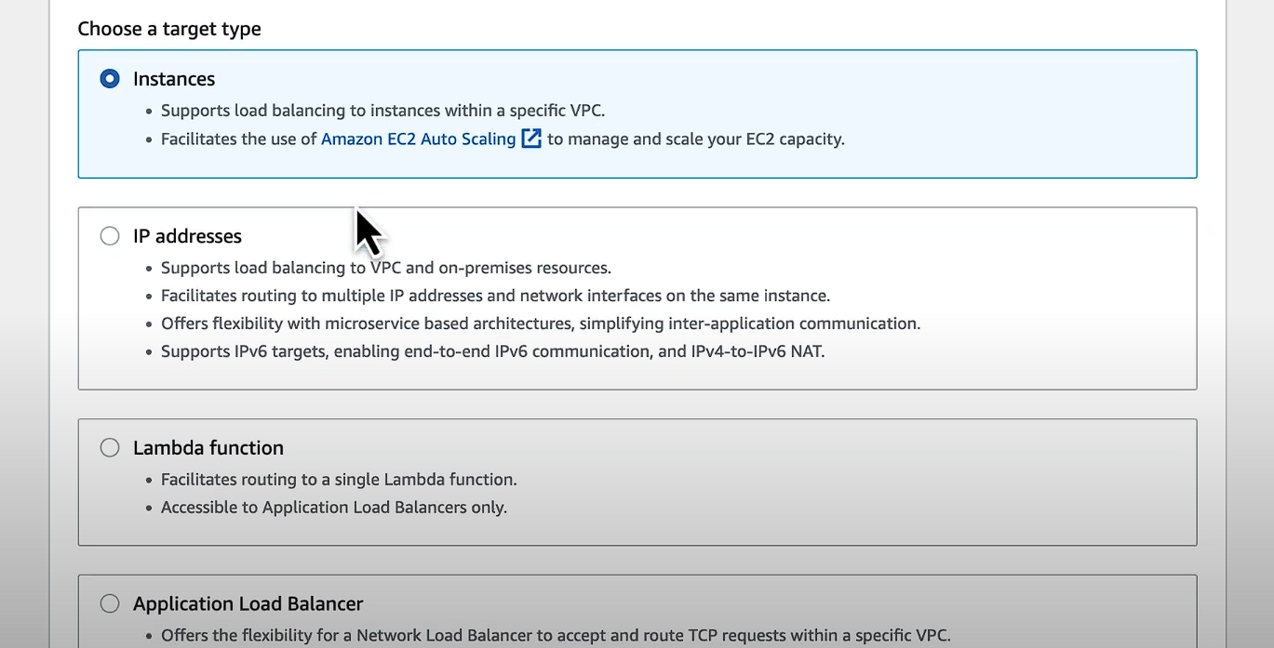

Slide 36
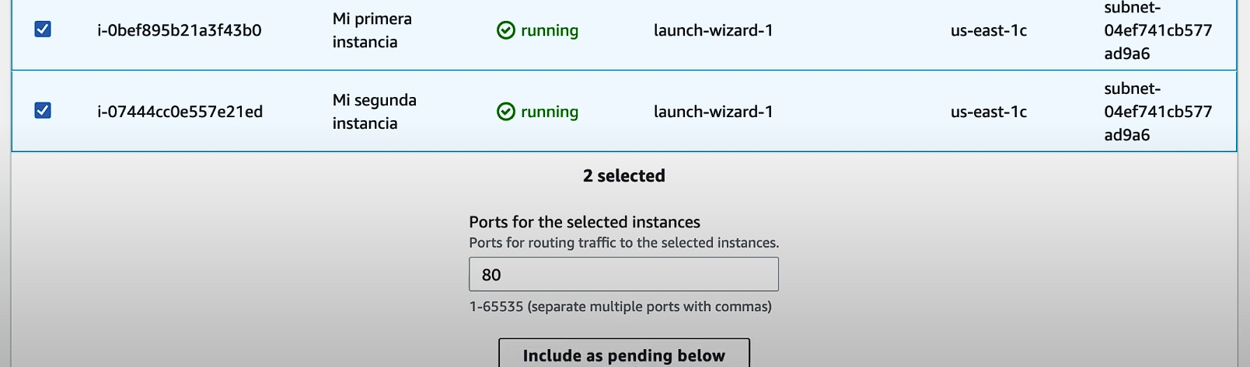
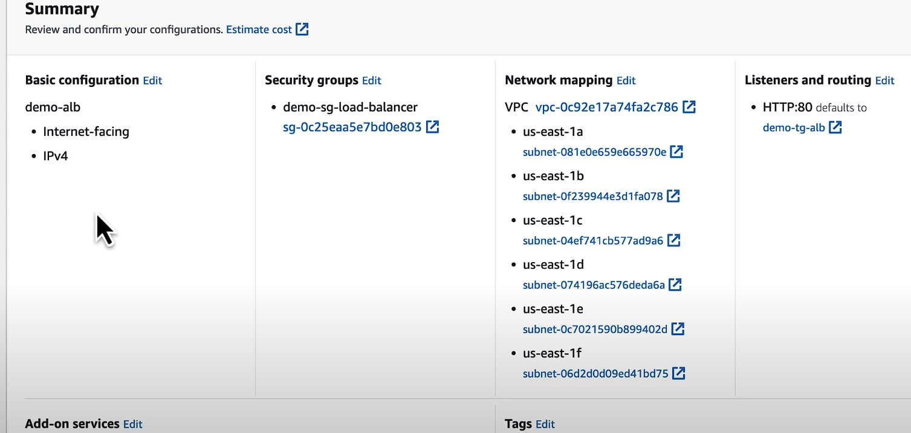

Slide 37
Creación de un balanceador de carga
CLI

Slide 38
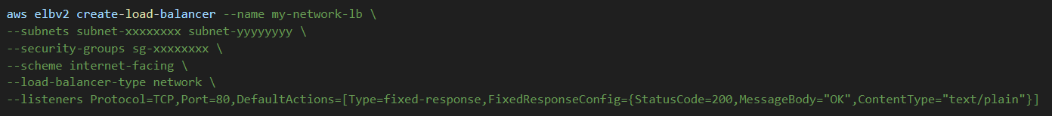

Comandos CLI
Creación de un balanceador de carga de tipo Network
Creación del grupo objetivo para el balanceador
Creación de una Gateway y la asociación a una id de una VPC
Actualización de la tabla de enrutamiento

Slide 39
Creación de un balanceador de carga
IaC

Slide 40


CloudFormation (Archivo YAML)
Se crea un grupo objetivo para dirigir el tráfico hacia las instancias EC2
Se crea una VPC con el rango de direcciones 10.0.0.0/16
Se crea un balanceador de carga de red con un grupo de seguridad asociado
Se definen una subred en la zona de disponibilidad (us-east-1a) con el rango de IP 10.0.1.0/24
Se define un grupo de seguridad
Se configura un listener para dirigir el tráfico a las instancias a través del grupo objetivo

Slide 41


Terraform (Archivo .tf)
Define el proveedor de servicios y la región
Crea un grupo objetivo para el balanceador de carga especificando el nombre, puerto, protocol, etc
Crea el balanceador de carga con unas características específicas como el tipo, grupo de seguridad, subred, etc
Crea un listener para el balanceador de carga especificando el puerto, protocol y sobre qué grupo objetivo actuará

Slide 42
Creación de una máquina Virtual
Entorno Gráfico

Slide 43



Slide 44



Slide 45



Slide 46



Slide 47



Slide 48



Slide 49
Creación de una máquina Virtual
Azure CLI

Slide 50

Comandos Azure CLI
Crea el grupo de recursos donde se alojará la VM
Se especifica en qué grupo de recursos se crea la VM
Define el nombre de la VM y el tipo de SO
Especifica el nombre de usuario administrador
Genera claves SSH automáticamente para el acceso

Slide 51
IaC
Creación de una máquina Virtual

Slide 52



ARM Template (Archivo JSON)
Aporta información sobre el schema y la version del contenido
También se define el tipo de SO
Se definen parámetros como el nombre de la máquina virtual, el nombre y contraseña del usuario administrador
Se definen las características de la red virtual creada
Se definen los recursos como el tipo, versión de API, tamaño de la VM, etc

Slide 53


Terraform (Archivo .tf)
Define el grupo de recursos y la región
Se define el grupo de seguridad
Crea la red virtual con rango de direcciones 10.0.0.0/16
Se definen las reglas del Firewall
Define las características de la subred así como la dirección de IP pública
Se especifica el SO de la Máquina Virtual

Slide 54
Creación de una red Virtual
Entorno Gráfico

Slide 55



Slide 56



Slide 57
Creación de una red Virtual
Azure CLI

Slide 58

Comandos Azure CLI
Se define la suscripción
Crea el grupo de recursos donde se alojará la red virtual
Se define el grupo de recursos
Se define el nombre de la red y subred virtual y el rango de direcciones IP
Se define la región donde se creará la red

Slide 59


ARM Template (Archivo JSON)
Aporta información sobre el schema y la version del contenido
Se definen los recursos como la versión API, la localización del grupo de recursos, etc
Se definen parámetros como el nombre de la red virtual, así como de las subredes
Se definen las outputs

Slide 60


Terraform (Archivo .tf)
Define el grupo de recursos y la región
Define las características de la subred así como la dirección de IP pública
Crea la red virtual con rango de direcciones 10.0.0.0/16
Define las características de la segunda subred (si la hubiera)

Slide 61
Creación de un balanceador de carga
Entorno Gráfico

Slide 62




Slide 63




Slide 64
Azure CLI
Creación de un balanceador de carga

Slide 65

Comandos Azure CLI
Crea el grupo de recursos donde se alojará la VM
Se crea una dirección IP pública para el tráfico entrante
Se crea el balanceador de carga y se vincula a la IP
Se crea una regla de equilibrio de carga para definir como se distribuirá el tráfico

Slide 66
IaC
Creación de un balanceador de carga

Slide 67


ARM Template (Archivo JSON)
Aporta información sobre el schema y la version del contenido
Se define la regla de balanceo para distribuir el tráfico en el puerto indicado
Se definen parámetros como el nombre del balanceador, etc
Se definen los outputs

Slide 68


Terraform (Archivo .tf)
Crea un backend pool para asociar las máquinas virtuales
Define el grupo de recursos y la región
Configura un health probe en un puerto determinado
Crea una IP pública para el balanceador de carga
Define las características del balanceador de carga
Crea una regla de balanceo de carga para distribuir el tráfico en el puerto indicado

Slide 69
Comparativa de las características

Slide 70

Pros
Altamente funcional
Permite gestionar y configurar una gran cantidad de servicios
Interfaz muy completa
Contras
Interfaz compleja y difícil de navegar en proyectos grandes o con muchos servicios
Consola Gráfica
Pros
Permite gestionar la infraestructura de forma visual
Interfaz muy intuitiva y amigable, fácil de personalizar con diferentes vistas y dashboards
Contras
Configuración algo abrumadora en proyectos voluminosos o en configuraciones más avanzadas

Slide 71

Pros
Basado en Python y bien documentado, adecuada para scripts y automatización
Permite interactuar con casi todos los servicios
Interfaz muy completa
Contras
Difícil para nuevos usuarios, sintaxis compleja en algunos servicios
CLI (Consola de commandos)
Pros
Robusta y eficiente
Sintaxis clara y concisa
Contras
Ciertos comandos pueden ser menos intuitivos

Slide 72

Pros
Altamente integrable usando plantillas JSON/YAML
Adecuado para entornos de alta automatización y replicación
Compatible con Terraform
Contras
Complejo de utilizar para nuevos usuarios por su sintaxis y estructuras
Infrastructure as Code (IaC)
Pros
Integración profunda usando plantillas JSON
Buen soporte y documentación
Soporte con Terraform
Contras
La sintaxis de JSON puede ser compleja y propensa a errores

Slide 73

Pros
Gran cantidad de documentación y tutoriales
Flexible para ajustarse a proyectos de diferentes tamaños y complejidades
Contras
Configuración confusa en proyectos sobrecargados
Curva de aprendizaje
Facilidad de uso
Pros
Se integra fácilmente con herramientas como Active Directory y Office 365
Fácil de usar sobre todo para usuarios ya familiarizados con Microsoft
Contras
Menos flexible o escalable para necesidades más avanzadas

Slide 74

Pros
Precios basados en el uso de recursos y competitivos en muchos servicios
Variedad de servicios que permiten adaptarse a diferentes presupuestos
Contras
Costes altos si no gestionan adecuadamente
Costes aproximados
Pros
Precios competitivos, especialmente para empresas que ya están en el ecosistema de Microsoft
Precios más baratos en términos de máquinas virtuales y almacenamiento que sus competidores
Contras
Sistema de precios complejo, requiere una buena planificación

Slide 75

Pros
Amplia gama de servicios en áreas como Big Data, Machine Learning y Containers
Control granular (Más control sobre las configuraciones)
Contras
Complicada la gestión de configuraciones en arquitecturas complejas (control granular)
Diferencias en configuraciones y opciones disponibles
Pros
Fuerte integración con Microsoft
Soluciones híbridas y es más fuerte en entorno de nube privada y on-premise (Azure Arc y Stack)
Facilidad para empresas (fácil integración con su infraestructura existente)

Slide 76

Pros
Rapidez al comenzar a usar los servicios básicos como EC2(Máquinas virtuales), S3(almacenamiento) y VPC(redes)
Amazon Lightsail, implementación de aplicaciones con configuraciones predefinidas
Contras
Amazon Lightsail se controla principalmente mediante CLI o IaC
Implementación Práctica
Pros
Uso de Azure Resource Groups para organizar los recursos
Implementación sencilla especialmente para usuarios familiarizados con Microsoft

Slide 77
En resumen
Característica | Azure | AWS
Consola Gráfica | Intuitiva y fácil de usar | Amigable, con más opciones avanzadas
CLI | Azure CLI, comandos sencillos | AWS CLI, potente y versátil
Infrastructure as Code (IaC) | ARM Templates, soporte para Terraform | CloudFormation, compatible con Terraform
Facilidad de Uso | Fácil de aprender | Mayor curva de aprendizaje
Costes Aproximados | Variables según región y tipo de VM | Generalmente competitivo
Opciones de Configuración | Amplias, pero con menos personalización | Extensa y muy personalizable

Slide 78
Ideal para organizaciones con necesidades complejas y proyectos a gran escala
Amplia variedad de servicios
Control granular perfecto para arquitecturas avanzadas
Mayor curva de aprendizaje
Estructura de precios complicada
CONCLUSIÓN
Terraform es ideal para IaC en entornos multi-nube
Usar CLI para automatizar tareas repetitivas
Perfecto para empresas integradas en el ecosistema Microsoft
Fácil de usar
Interfaz amigable
Idea para entornos híbridos

Slide 79
Si se busca flexibilidad y personalización avanzada
RECOMENDACIONES
Si se busca integración con Microsoft y soluciones híbridas

Slide 80
GRACIAS
¿Preguntas?

